Slide 1
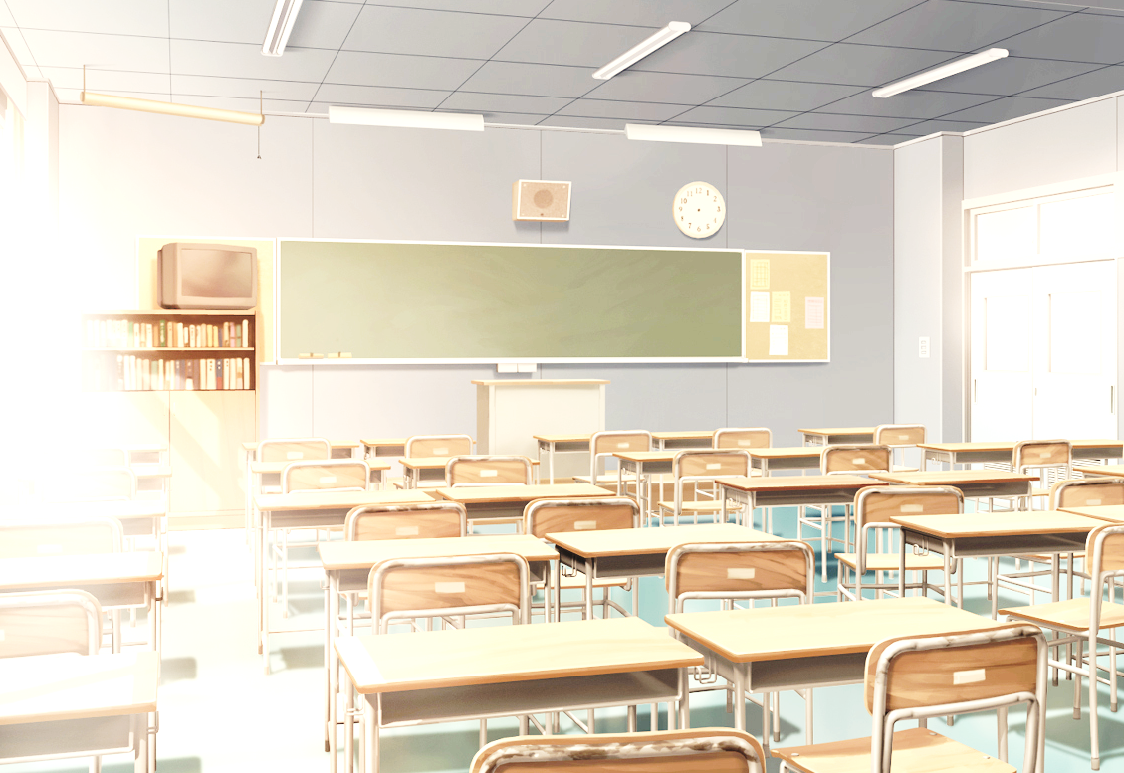
STOP
体罰
不適切な言動の根絶に向けて
和・輪・話・笑
心穏やかに・総合的な児童理解・美しい言葉で・笑顔で
お
を宣言します！
大人が守る！ 子供の権利、子供の未来
NO
暴言
日野市立七生緑小学校
東京都教育委員会
Notes:
画像：https://userdisk.webry.biglobe.ne.jp/012/472/52/N000/000/000/129787411898416319807_BG39b_1280.jpg
利用規約：http://www5d.biglobe.ne.jp/~gakai/HTML/kiyaku.html

